Slide 1
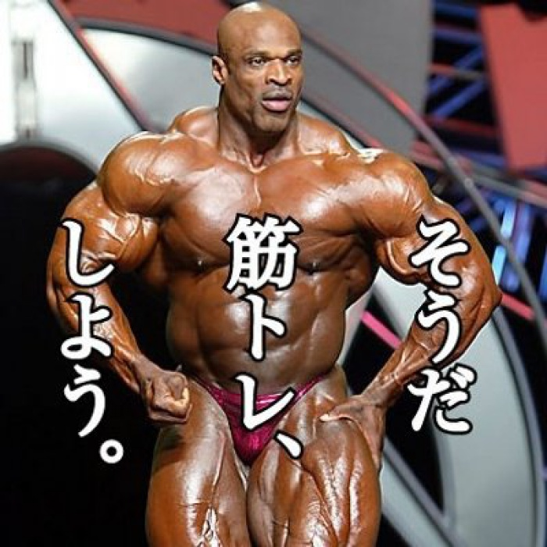

Slide 2
座ったままできる筋トレ

Slide 3
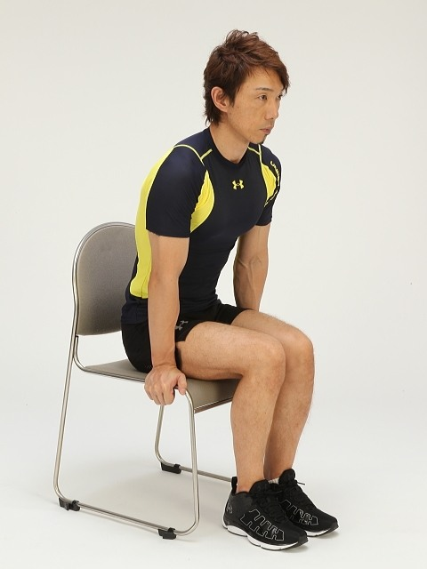
ヒップフロート

Slide 4
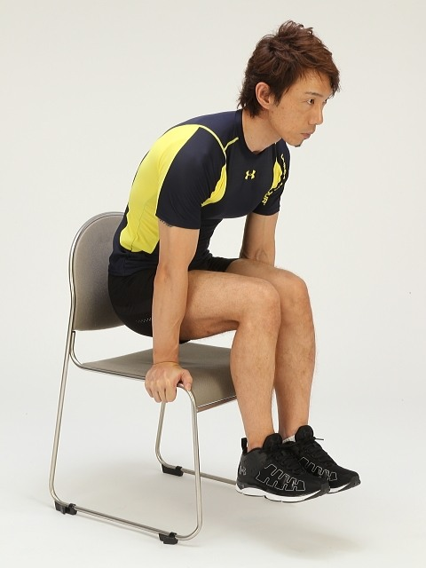
・椅子に座り、座面の端を両手でしっかりと握る。
・背すじを伸ばした状態から、腹筋と腕に力を入れてお尻を座面から浮かす。
・お尻を浮かせたまま３秒間キープ。（５～10回/1セット）

Slide 5
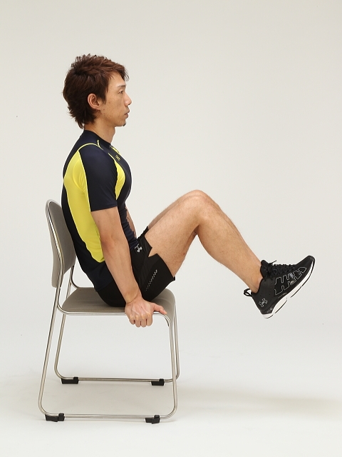
レッグエクステンション(両脚)

Slide 6
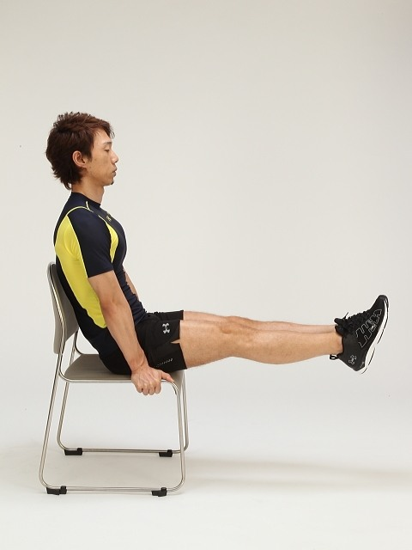
・椅子に座り、座面の端を両手でしっかりと握り、両膝を揃えて胸に近づける。(スタートポジション)
・両手でカラダ全体のバランスをとりながらゆっくりと膝を伸ばす。（椅子と平行になるくらいに浮かせればベスト）。
・ゆっくりと膝を曲げる→伸ばす動作を連続10回を目安にトライ。
動作中は、常に脚は浮かせたまま、脚が床に付かないように注意。

Slide 7
スクワットチャレンジ

Slide 8
スクワットチャレンジとは？
・アメリカで流行しているエクササイズ。
・基本は3日やったら1日休む。
・初日は50回からスタート。
・1日に5回ずつ足していって最終日は250回！

Slide 9
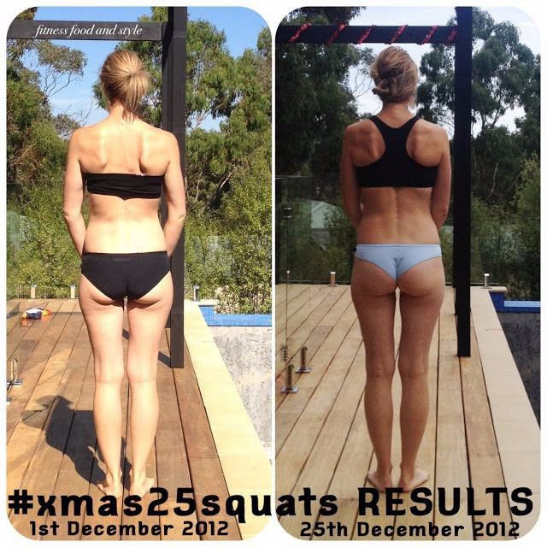
実際に
スクワットチャレンジを行った人の例

Slide 10
筋肉があると良いこと

Slide 11
筋肉があることのメリット
健康になる、疲れにくくなる
脳のはたらきを活性化される
座っているよりも歩き回ったほうがよいアイディアが出る。
運動によって脳の働きをよくするセロトニンという物質が出る。
セロトニンは太陽光を浴びることなどでも分泌される。
一定のリズムで行われる運動でも分泌される。
やりすぎると体脂肪率が下がり、免疫力が低下するので注意！

Slide 12
筋肉がつくと、動作が速く行えるようになる
ひとつの物事を速く行えると、PDCAサイクルが速く回せる。
他人よりも「速い」ことは充分なアドバンテージ（優位性）になりうる。
PDCAサイクルを速く回すことで、より多くのことを試せるようになる。
プログラムを書く→実行してエラー→なぜか？（チェック）→不備（のようなところを見つけて）直す、など。

Slide 13
小さな「成功体験」が得られる
昨日よりも短い時間で回数をこなせた、昨日よりも回数を多くできた、など。
成功体験を持つことで自信につながる。
ただし自分の成功体験に依存するのは危険。ほどほどに。
自分に自信を持ちつつ、過去の成功体験をベースに、それを疑ってかかる作業も必要。（アップデート）

Slide 14
自分のアップデートをするためには？
自己学習が必要
自己学習をする目的は？
→自分自身の成長のため
自分が成長してくれるかどうかは
誰が決めるのか？
→自分自身

Slide 15
PDCA、トライアンドエラー、試行錯誤
自己学習もトライアンドエラーの繰り返し
PDCAサイクルとは「Plan」「Do」「Check」「Action」のこと
「計画を立てて」「実行して」「チェックして」 「不備があれば直す」（そしてまた新しく取り掛かる）

Slide 16
さいごに

Slide 17
今月やったこと
・Login用のAction,DAO,DTOを作成
・Twitter,Facebook,Google+のOAuth認証
・JavaScriptを使ってGoogleMapを表示
・MongoDBへの接続
ができるようになった（※ほぼコピペ）（※）

Slide 18
というわけで

Slide 19

筋トレをしよう！

Slide 20
以上

